Slide 1
ZDRAV SLOVENSKI ZAJTRK
20. November 2020 - Dan slovenske hrane

Slide 2
Jubilejni 10. Tradicionalni slovenski zajtrk - letos v drugačni obliki
20. Novembra 2020 bomo:
1. SPOZNALI pomen zdravega prehranjevanja, si privoščili tradicionalni slovenski zajtrk in se naučili speči kruh,
2. UTRDILI pomen telesne aktivnosti za zdrav razvoj in ohranitev zdravja ter povečanje učnih in delovnih zmožnosti,
3. SPOZNALI pomen solidarnosti z vključitvijo v projekt Mala pozornost za veliko veselje (https://www.vecer.com/slovenija/akcija-mala-pozornost-za-veliko-veselje-razveselite-starostnike-z-voscilnico-10226591) ter projekt lokalnega RK.

Slide 3
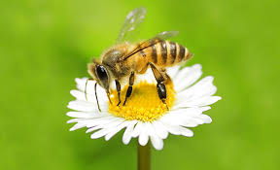
1. AKTIVNOST
Začni dan z zajtrkom ( kruh, maslo, med, mleko, jabolko).
Spoznaj pomen prehranjevanja za zdrav razvoj in ohranitev zdravja.
Spoznaj pomen čebel za kmetijstvo in človeka. https://www.youtube.com/watch?reload=9&v=qlsbshOwbWs
https://www.youtube.com/watch?v=nzujMqTz9-E
Spoznaj zanimivosti in dejstva o medu.
Za pristnejše vzdušje lahko prisluhneš Čebelarju https://www.google.com/search?q=%C4%8Debelar&oq=%C4%8Debelar+&aqs=chrome..69i57j0l2j46j0l4.4457j0j15&sourceid=chrome&ie=UTF-8
Poišči recepte in speci kruh.

Slide 4
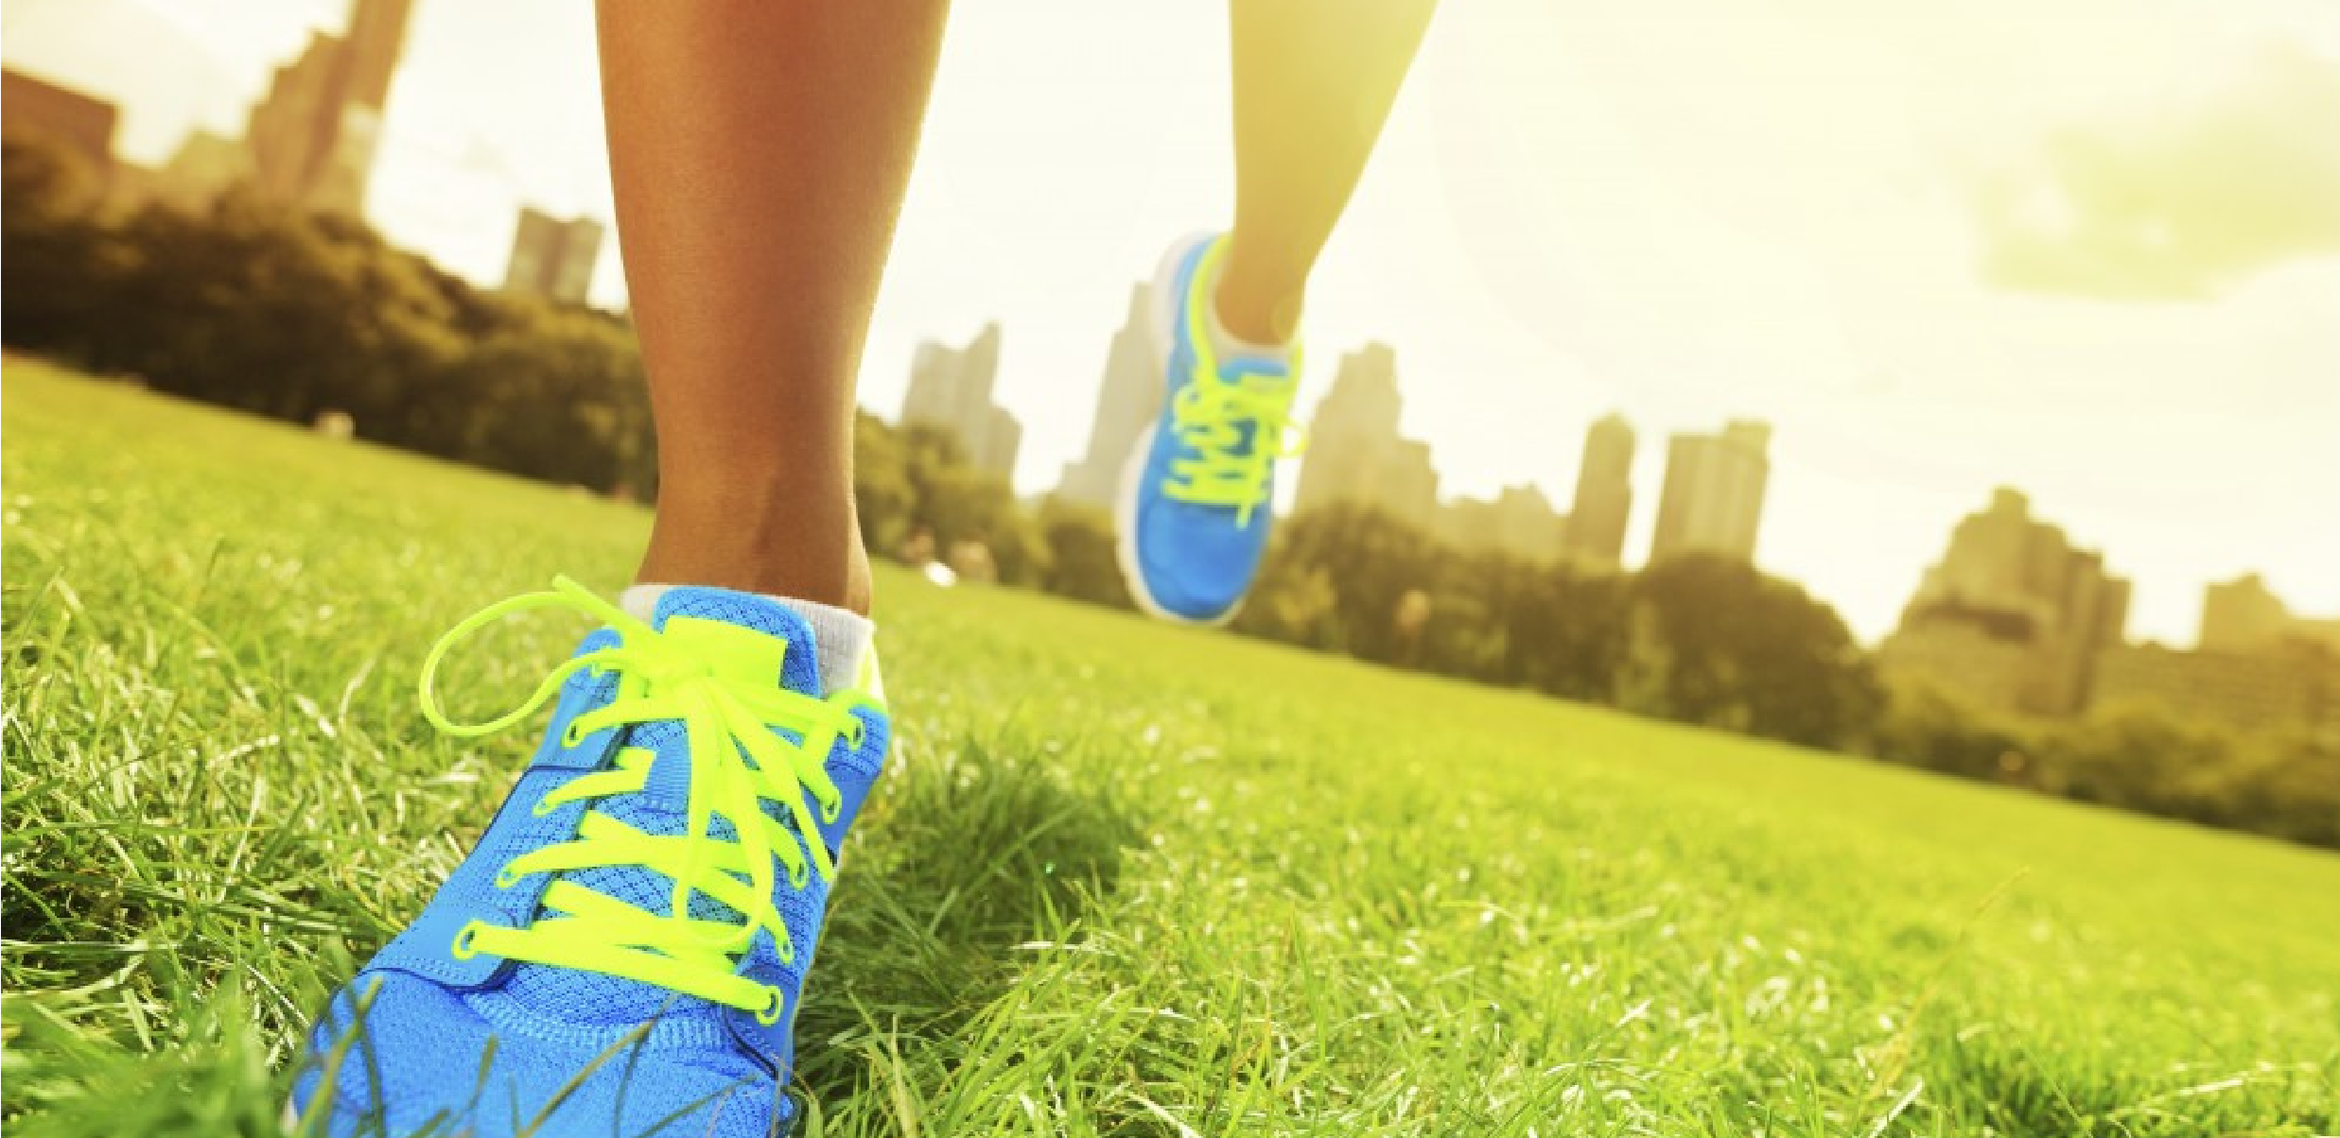
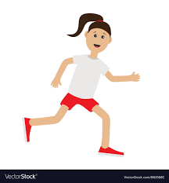
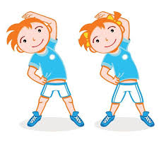
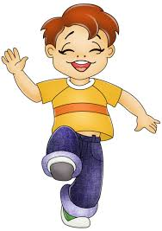
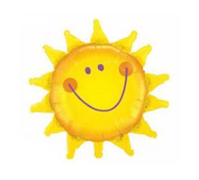
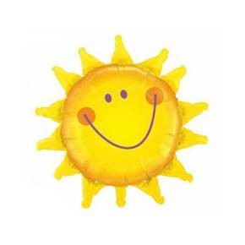
2. aktivnost
TEK SKOZI ZABAVO,
SAM, Z DRUŽINO, OKOLI
LAHKOTEN TEK ZA OGREVANJE – 5 min
DINAMIČNE RAZTEZNE VAJE OD GLAVE DO PETE-5min
HIŠE ALI V NARAVI!
GIBAJ VSAK DAN 1 URO!
PREDLOG GIBALNIH AKTIVNOSTI
ATLETSKA ABECEDA - NIZKI SKIPING, VISOKI SKIPING, HOPSANJE, PRISUNKSI KORAKI, STRIŽENJE – VSAKO VAJO DELAJ 1 X 20 METROV
PO TRADICIONALNEM SLOVENSKEM ZAJTRKU SE PRILEŽE TRADICIONALNO GIBANJE

Slide 5
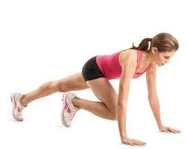
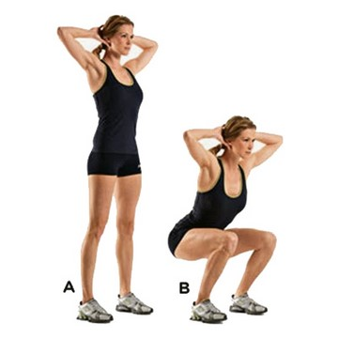
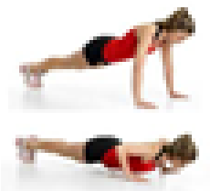
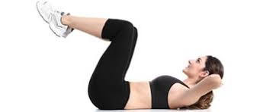
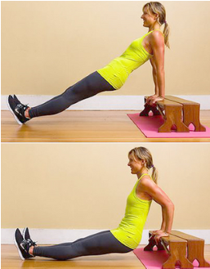
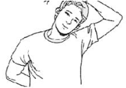
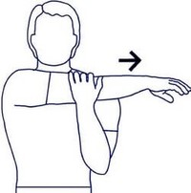
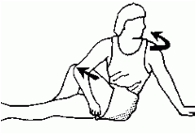
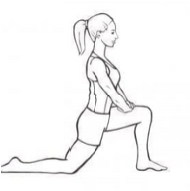
2. AKTIVNOST – se nadaljuje
SEDAJ PA GRE ZARES.
ZAČNI S TEKOM (LAHKO GREŠ V NARAVO ALI PA TEČEŠ NA MESTU) 3 MINUTE IN »ODMOR« Z VAJO ZA MOČ. VSAKIČ IZBEREŠ DRUGO NALOGO IN NAREDIŠ 10-20 PONOVITEV. Kdor želi težjega treninga lahko opravi 2 seriji vaj za moč (2x20 ponovitev) in daljše tekaške del (5 min)
NA KONCU NAREDI ŠE LAHKOTEN TEK 2 MINUTI IN RAZTEZANJE.

Slide 6
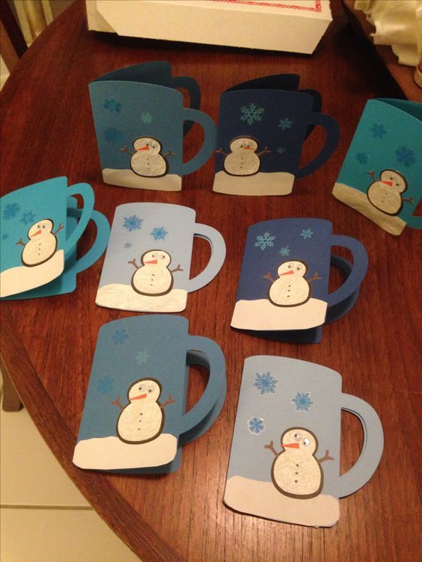
3. AKTIVNOST
IZDELAVA VOŠČILNIC
ZAPIS LEPIH MISLI,ŽELJA

Slide 7
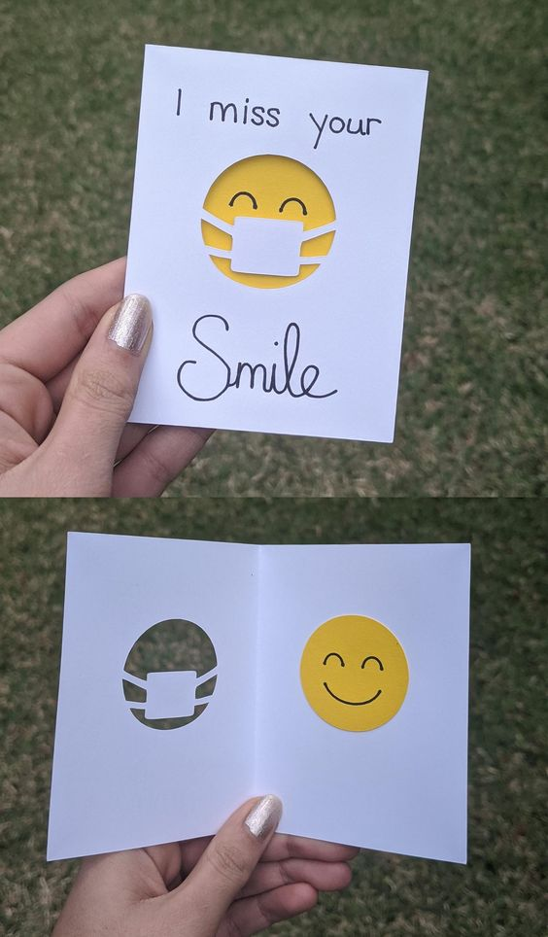
… in še za konec letošnji slogan ZAJTRK Z MEDOM – SUPER DAN
SLOGAN naše šole ob dnevu slovenske hrane:
ČLOVEK NE ŽIVI SAMO OD KRUHA

